Slide 2




Bài 22:
SO SÁNH SỐ CÓ HAI CHỮ SỐ( T3)
Giáo viên: Vũ Thị Hạnh

Slide 3
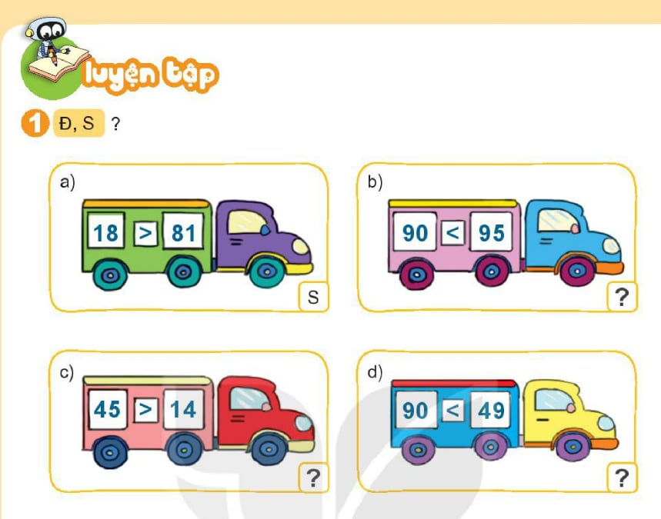

Slide 4
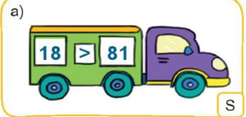
S

Slide 6
